Slide 1
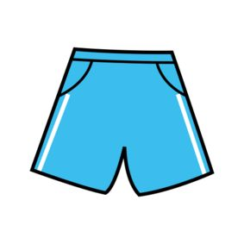
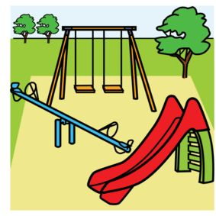
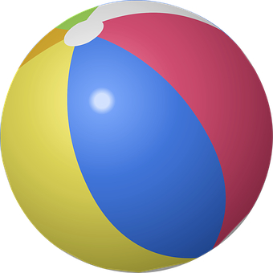


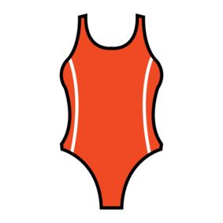
Pelota
Zona de juegos
Pantalones cortos
Ball
Shorts
Lekeplass
Traje de baño
Abeja
Cubo y pala
Bie
Bøtte og spade
Badedrakt

Slide 2


www.morsmal.no
www.morsmal.no
www.morsmal.no
www.morsmal.no
www.morsmal.no
www.morsmal.no

Slide 3
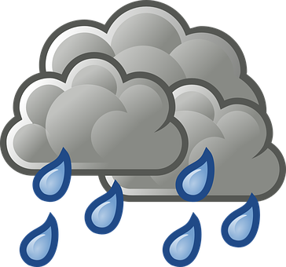

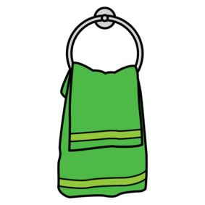


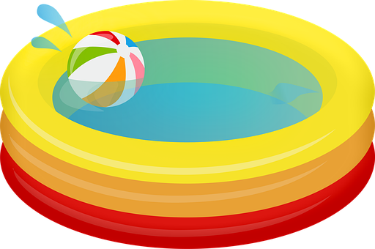
lluvia
Flores
Toalla
Regn
Blomster
Håndkle
Helado
Barco
Piscina
Is
Båt
Basseng

Slide 4
www.morsmal.no
www.morsmal.no
www.morsmal.no
www.morsmal.no
www.morsmal.no
www.morsmal.no

Slide 5

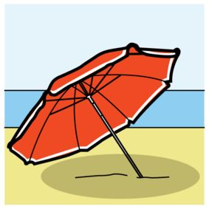
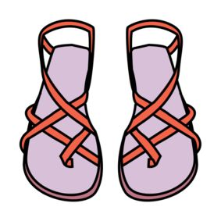
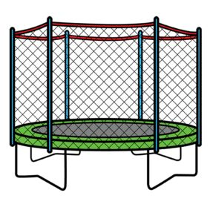

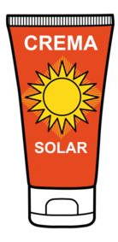
Sol
Parasol
Sandalias
Sol
Parasoll
Sandaler
Crema solar
Trampolín
Tirita
Solkrem
Trampoline
Plaster

Slide 6
www.morsmal.no
www.morsmal.no
www.morsmal.no
www.morsmal.no
www.morsmal.no
www.morsmal.no

Slide 7
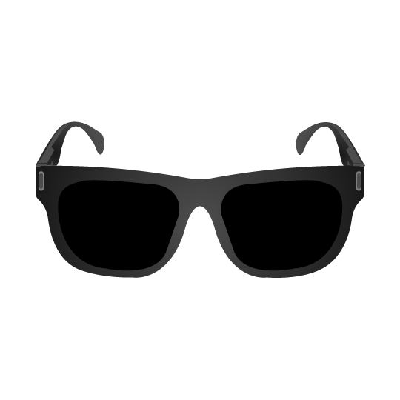


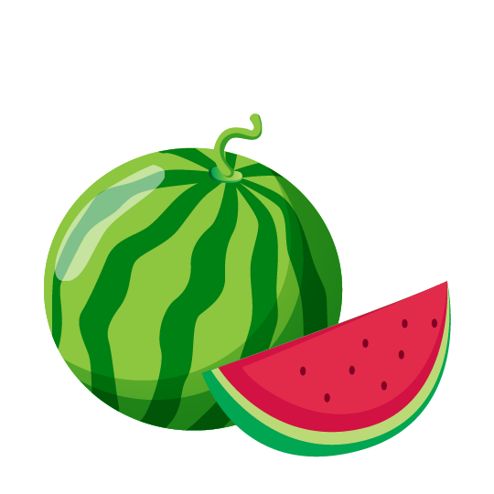
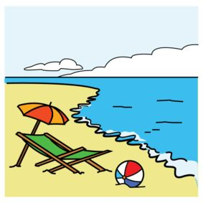
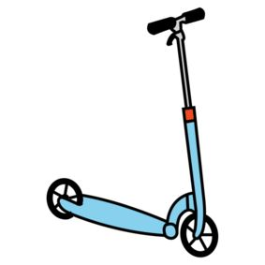
Regadera
Gafas de sol
Cangrejo
Vannkanne
Solbriller
Krabbe
Sandía
Patinete
Playa
Vannmelon
Sparkesykkel
Strand

Slide 8
www.morsmal.no
www.morsmal.no
www.morsmal.no
www.morsmal.no
www.morsmal.no
www.morsmal.no

Slide 9
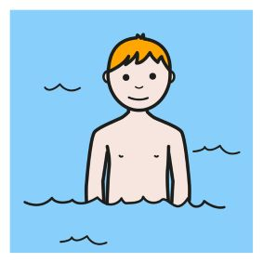

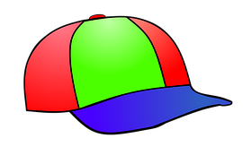

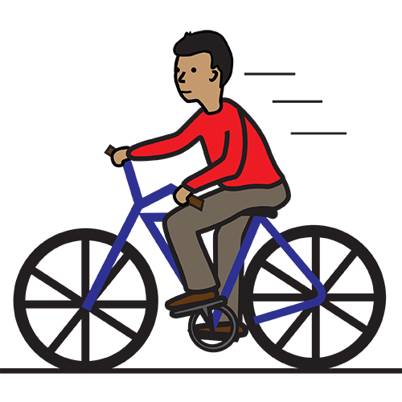
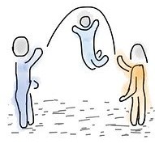
Gorra
Mosquito
Bañarse
Caps
Mygg
Bade
Bicicleta
Saltar la cuerda
Fresa
Sykkel
Hoppe tau
Jordbær

Slide 10
www.morsmal.no
www.morsmal.no
www.morsmal.no
www.morsmal.no
www.morsmal.no
www.morsmal.no

Slide 12
www.morsmal.no
www.morsmal.no
www.morsmal.no
www.morsmal.no
www.morsmal.no
www.morsmal.no

